Slide 1
프레임워크

Slide 2
프레임워크란?
프로그램의 동작을 모듈화 한 것
모든 코드가 하나의 cpp에 있는 것이 아닌 클래스별 코드 구분
개발의 효율성 증가, 유지보수 용이

Slide 3
CFramework
CSceneManager
CTimer
CObject
CCamera
CClient

Slide 4
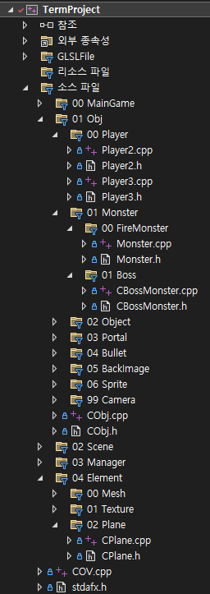

Slide 5
프레임워크 제작
기초적인 베이스 제작
파일 분할
미리 컴파일 된 헤더
사각형 띄우기

Slide 6
프레임 제한
컴퓨터 성능에 따라 로직 수행 속도가 다르다
게임에서 컴퓨터 성능에 따라 다른 결과가 나오면 안된다
보통 게임은 60FPS

Slide 7
프레임 제한 방법
Windows API이용
QueryPerformanceCounter(), QueryPerformanceFrequency()
C++ Chrono라이브러리 이용
등등

Slide 8
키 동시입력
OpenGL의 glutKeyboardFunc()을 통해 키 입력을 구현하면 동시 키 입력이 되지 않음
게임의 경우 동시에 여러 키에 대한 처리를 해야 한다
키 버퍼를 통해 매 프레임 키입력을 받고 해당 버퍼를 기준으로 처리한다
WinAPI의 GetKeyboardState를 통해 구현

Slide 9
씬 구분
게임에는 다양한 씬이 있다
씬을 구분하지 않고 한번에 모든 객체를 로드하면 메모리 낭비
씬마다 다른 동작을 수행할 수 있기 때문에 구분 필요
Ex)씬1에서는 알파객체 렌더, 씬2에서는 알파객체 렌더X
유지보수

Slide 10
키 입력
기존의 키 입력은 Update로 전달
Update를 가상함수로 변경 시 필요없는 곳에도 키 입력을 전달
키입력 처리를 수행하는 CKeyInput클래스를 싱글톤으로 변경

Slide 11
싱글톤
객체의 인스턴스를 하나만 생성하는 디자인 패턴
전역으로 접근할 수 있다는 장점
객체의 생성이 함부로 만들어지면 안되므로 생성자를 private으로 선언
싱글톤 객체의 역할이 많아지지 않도록 조심

Slide 12
Shader
화면에 게임을 그리기 위해서 GPU는 여러 단계를 거친다
이 과정을 그래픽스 파이프라인이다
그래픽스 파이프라인의 단계 중 일부는 Shader를 통해 동작
여러 종류의 Shader를 프로그래밍 할 수 있지만 컴퓨터 그래픽스에서 다루는 Shader는 Vertex와 Fragment

Slide 13
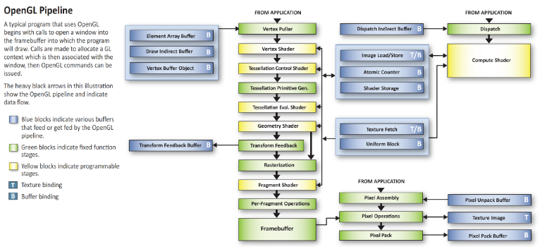
OpenGL 파이프라인

Slide 14
그래픽스 파이프라인
옵션
Input Assembler
Vertex Shader
Tessellation
Geometry Shader
Rasterization
Fragment Shader
정점 위치, 노말, 텍스쳐 좌표 조작
색상, 조명 등 결정

Slide 15
VBO, VAO
VBO(Vertext Buffer Object)는 삼각형의 꼭짓점 정보들을 담고 있는 배열
VAO(Vertex Array Object)는 VBO를 어떻게 해석하는지, 메타정보를 제공하는 객체
glVertexAttribPointer()를 사용하여 VBO정보 설정

Slide 16
정점 속성 설정
glVertexAttribPointer (GLuint index, GLint size, GLenum type, GLboolean normalized, GLsizei stride, const GLvoid *pointer)
index -> 어떤 정보를 의미하는지
size -> 몇 개의 데이터가 하나의 유의미한 정보를 나타내는지
type -> 자료형 타입
Normalized ->정규화 여부
stride -> 다음 정보가 나오기까지의 간격 크기
pointer -> 해당 데이터의 오프셋

Slide 17
VBO
x
y
z
x
y
z
glVertexAttribPointer(?, 3, GL_FLOAT, GL_FALSE, sizeof(float) * 3, 0)
VBO
x
y
z
r
g
b
x
y
z
glVertexAttribPointer(?, 3, GL_FLOAT, GL_FALSE, sizeof(float) * 6, 0)
glVertexAttribPointer(?, 3, GL_FLOAT, GL_FALSE, sizeof(float) * 6, (Glvoid*)(sizeof(float) * 5))
VBO
x
y
z
r
g
b
u
v
x
y
좌표, 색상, 텍스쳐 좌표까지 총 3개의 정보가 VBO에 들어가 있다.
이 경우에는 인자가 어떻게 될까?

Slide 18
Vertex정보 넣기
1
2
3
OpenGL에서는 정점들을 반시계 방향으로 넣어야 한다
어디서부터 넣는지는 중요하지 않다. 반시계만 지키자!
시계방향으로 넣게 된다면? -> 은면제거

Slide 19
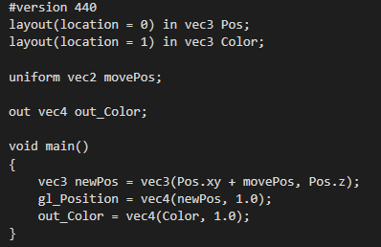
GLSL
바인딩 위치
파이프라인의 이전 단계에서
넘어오는 변수
전역으로 사용 가능한 변수
파이프라인의 다음 단계로
넘기는 변수
GLSL(OpenGLShaderLanguage)는 문법이 조금 다르며, 여러가지 함수를 제공한다
https://registry.khronos.org/OpenGL/specs/gl/GLSLangSpec.4.50.pdf

Slide 20
Obj파일
3D 오브젝트는 여러 개의 삼각형으로 이루어져있다
삼각형은 3개의 점
연결된 삼각형들은 점을 공유한다
모델의 정보를 저장하고 있으며, 이때 중복된 정보를 최소화하여 가지고 있는 파일

Slide 21
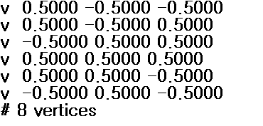
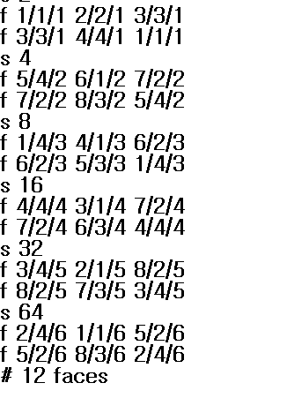
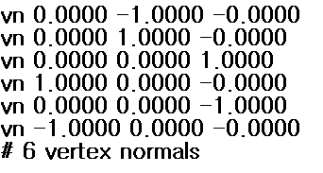
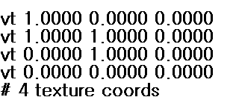
Obj파일을 메모장으로 열어보자
Obj파일의 형식은 해당 정보가 무엇인지 알려주는 알파벳
그 뒤에는 해당 알파벳에 대한 정보를 알려준다
#은 주석
v는 정점,
vn은 노말,
vt는 텍스쳐 좌표,
f는 면을 이루는 정점 인덱스

Slide 22
현재 우리에게 필요한 것
모델의 노말 값은 나중에 배울 라이팅 작업에 사용
모델의 텍스쳐 좌표 값은 텍스쳐를 적용시킬 때
따라서 현재 우리가 사용할 정보는 v와 f

Slide 23
Obj파일은 어디서?
모델링 작업을 할 수 있는 3D Max, Zebra, Blender 등에서 모델을 obj파일로 export할 수 있다
사이트에서 다운받아 올 수 있다
Ex) https://www.models-resource.com/

Slide 24
Obj파일 읽기
당연히 구현 방법에는 여러가지가 있다
Obj파일마다 구성이 조금씩 다르기 때문에, 사용할 obj파일에 맞춰 제작하는 것이 가장 좋다
파일이름, 정점, 텍스쳐 좌표, 노말을 저장할 컨테이너를 인자로 받는다
함수에서 반환을 하는 것이 아닌 인자로 받은 vector에 넣을 것이기 때문에 &를 통해 원본을 넘김

Slide 25

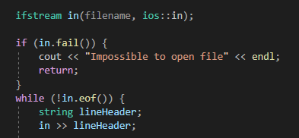
Obj파일에서 읽은 정보를 임시로 저장할 vector
Obj파일에 각 정보가 몇 개가 있는지 모르기 때문에 크기가 가변인 vector를 사용
vertexindices, uvindices, normalindices는 인덱스 저장을 위한 임시 변수
파일을 열고 실패했을 때는 함수 종료
While문에서는 obj파일에 있는 내용을 빈칸이 있기 전까지 읽어서 로직 수행

Slide 26
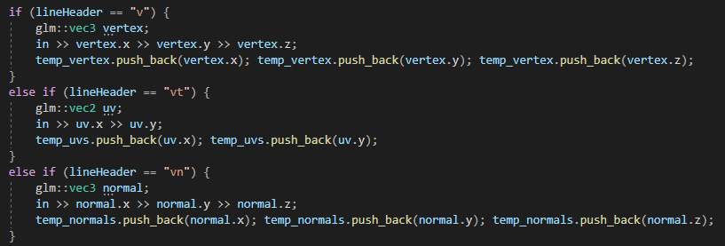
v는 정점 정보 3개가 연달아 있기 때문에 3개를 읽고 선언한 임시 정점 컨테이너에 저장
Vt와 vn의 경우도 동일한 v와 동일

Slide 27
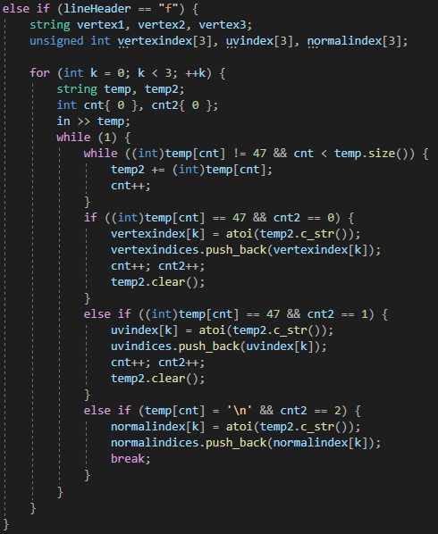
F는 index를 나타내기 위한 용도
While문을 통해 ‘/’을 제외하고 읽기(47)
F 다음에 연달아 나오는 값의 인덱스는
정점, 텍스쳐, 노말 순
따라서 각 정보를 읽으면서 위에서 선언한 indices벡터에 넣어주기
조금 불필요한 작업이 들어가 있는데, 각자 공부해서 알아서 수정하기 -> 수정하지 않아도 정상적으로 동작

Slide 28
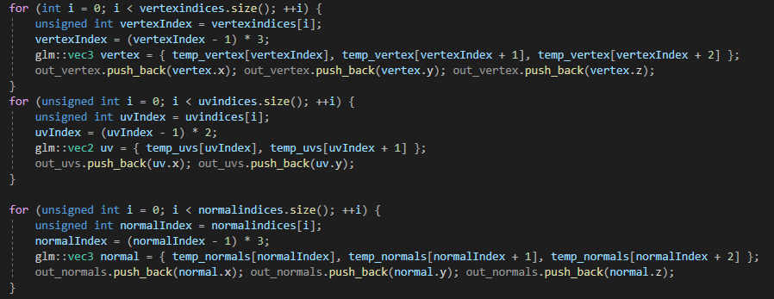
F를 통해서 읽은 인덱스를 기준으로 인자로 받은 벡터에 값을 넣어줌(반환할 값)
vertexIndices에 저장된 인덱스 값, 즉 obj에서 읽어온 값은 우리가 바로 사용하기 적합하지 않다
vertexIndex = (vertexIndex - 1) * 3; 을 통해 사용할 수 있는 값으로 가공
→ (vertexIndex - 1)은 one-base의 인덱스를 zero-base로 변경
→ *3은 인덱스들이 벡터를 기준으로 저장되는데 우리는 float으로 1개 의 값을 3개로 저장했기 때문에 이를 맞춰주기 위함
가공된 값은 반환할 컨테이너에 넣어줌

Slide 29
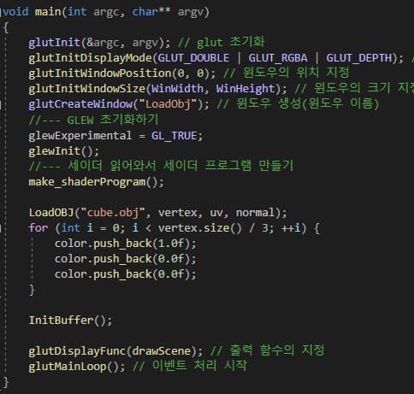
실제 사용하기
InitBuffer에서 버퍼를 생성하고 초기화하기 때문에
그보다 먼저 obj로부터 정보를 읽어야함
Obj를 통해 읽은 정보에는 색상 정보가 없다
따라서 색은 직접 넣어주자
이후 그리기 코드 등은 소스파일을 통해 볼 것
*Obj파일 읽는 거 분석해보기*
*모르면 질문하기*
Vao, vbo 만들고 사용하는 것이
이해가 안된다면 공부가 부족한 것이니 공부하세요~

Slide 30
CMesh클래스
모델의 정점, UV, 색상, 노말값들을 저장하기 위한 클래스
이전 시간에 했던 OBJ로더를 프레임워크에 적용
Mesh구조체를 Cmesh 클래스로 변경하여 기능 추가
일단은 여러 개의 객체가 동일한 Mesh를 공유할 때 하나의 Mesh만을 로드하는 기능 수행

Slide 31
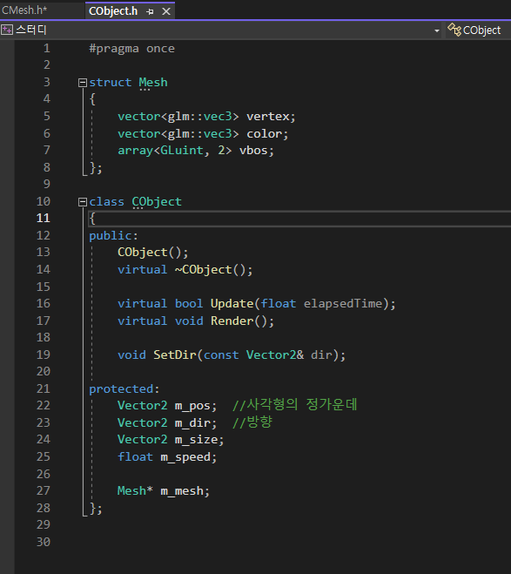
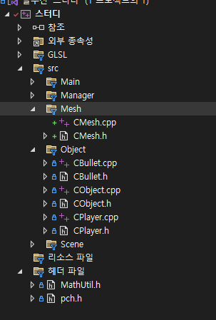
클래스 추가 및 구조체 삭제
삭제

Slide 32
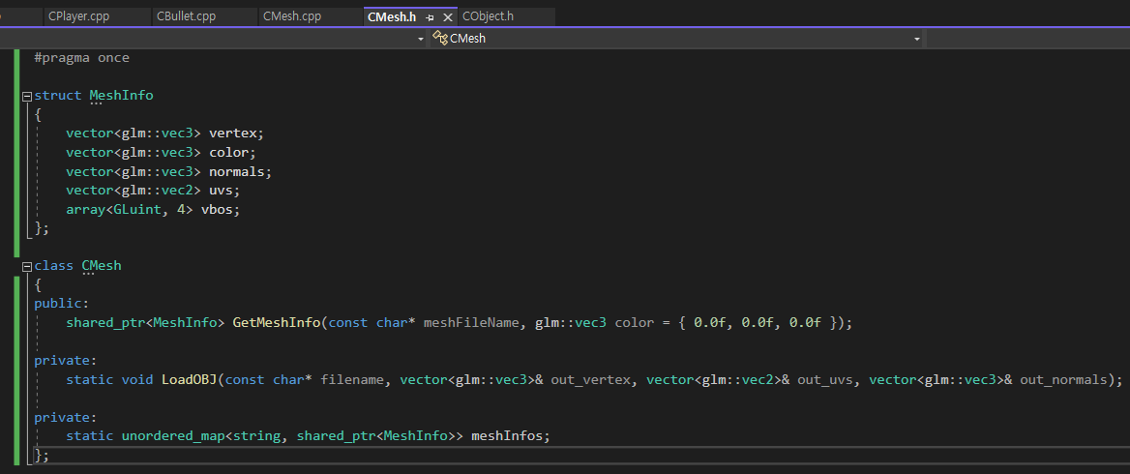
CMesh.h
포인터로 저장해야 데이터의 위치를 가리켜 복사 X
shared_ptr을 사용해야 데이터 관리가 쉬움
원시포인터 사용 시 mesh의 메모리 반환 판단이 어려움
Mesh를 반환, color를 인자로 넘기지 않으면 기본값은 검정색
Mesh의 정보를 저장 {파일이름 – Mesh정보}

Slide 33
CMesh.h
#pragma once
struct MeshInfo
{
vector<glm::vec3> vertex;
vector<glm::vec3> color;
vector<glm::vec3> normals;
vector<glm::vec2> uvs;
array<GLuint, 4> vbos;
};
class CMesh
{
public:
shared_ptr<MeshInfo> GetMeshInfo(const char* meshFileName, glm::vec3 color = { 0.0f, 0.0f, 0.0f });
private:
static void LoadOBJ(const char* filename, vector<glm::vec3>& out_vertex, vector<glm::vec2>& out_uvs, vector<glm::vec3>& out_normals);
private:
static unordered_map<string, shared_ptr<MeshInfo>> meshInfos;
};

Slide 34
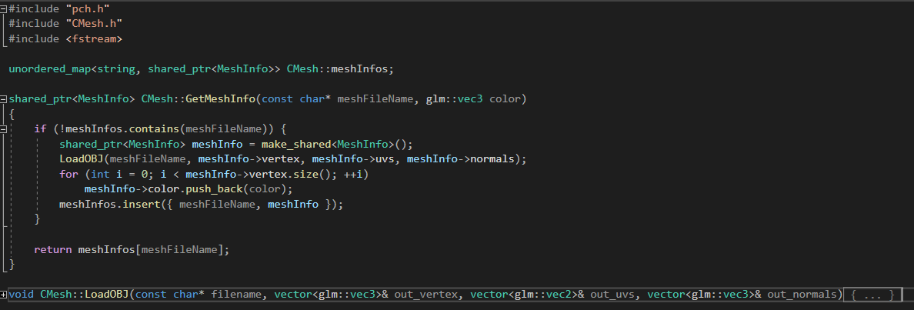
CMesh.cpp
Static 변수 초기화
해당 파일이름의 MeshInfo가 없다면
파일을 로드 후 반환
있다면 바로 반환

Slide 35
CMesh.cpp 코드
#include "pch.h"
#include "CMesh.h"
#include <fstream>
unordered_map<string, shared_ptr<MeshInfo>> CMesh::meshInfos;
shared_ptr<MeshInfo> CMesh::GetMeshInfo(const char* meshFileName, glm::vec3 color)
{
if (!meshInfos.contains(meshFileName)) {
shared_ptr<MeshInfo> meshInfo = make_shared<MeshInfo>();
LoadOBJ(meshFileName, meshInfo->vertex, meshInfo->uvs, meshInfo->normals);
for (int i = 0; i < meshInfo->vertex.size(); ++i)
meshInfo->color.push_back(color);
meshInfos.insert({ meshFileName, meshInfo });
}
return meshInfos[meshFileName];
}
void CMesh::LoadOBJ(const char* filename, vector<glm::vec3>& out_vertex, vector<glm::vec2>& out_uvs, vector<glm::vec3>& out_normals)
{
vector<int> vertexindices, uvindices, normalindices;
vector<GLfloat> temp_vertex;
vector<GLfloat> temp_uvs;
vector<GLfloat> temp_normals;
ifstream in(filename, ios::in);
if (in.fail()) {
cout << "Impossible to open file" << endl;
return;
}
while (!in.eof()) {
string lineHeader;
in >> lineHeader;
if (lineHeader == "v") {
glm::vec3 vertex;
in >> vertex.x >> vertex.y >> vertex.z;
temp_vertex.push_back(vertex.x); temp_vertex.push_back(vertex.y); temp_vertex.push_back(vertex.z);
}
else if (lineHeader == "vt") {
glm::vec2 uv;
in >> uv.x >> uv.y;
temp_uvs.push_back(uv.x); temp_uvs.push_back(uv.y);
}
else if (lineHeader == "vn") {
glm::vec3 normal;
in >> normal.x >> normal.y >> normal.z;
temp_normals.push_back(normal.x); temp_normals.push_back(normal.y); temp_normals.push_back(normal.z);
}
else if (lineHeader == "f") {
string vertex1, vertex2, vertex3;
unsigned int vertexindex[3], uvindex[3], normalindex[3];
for (int k = 0; k < 3; ++k) {
string temp, temp2;
int cnt{ 0 }, cnt2{ 0 };
in >> temp;
while (1) {
while ((int)temp[cnt] != 47 && cnt < temp.size()) {
temp2 += (int)temp[cnt];
cnt++;
}
if ((int)temp[cnt] == 47 && cnt2 == 0) {
vertexindex[k] = atoi(temp2.c_str());
vertexindices.push_back(vertexindex[k]);
cnt++; cnt2++;
temp2.clear();
}
else if ((int)temp[cnt] == 47 && cnt2 == 1) {
uvindex[k] = atoi(temp2.c_str());
uvindices.push_back(uvindex[k]);
cnt++; cnt2++;
temp2.clear();
}
else if (temp[cnt] = '\n' && cnt2 == 2) {
normalindex[k] = atoi(temp2.c_str());
normalindices.push_back(normalindex[k]);
break;
}
}
}
}
else {
continue;
}
}
for (int i = 0; i < vertexindices.size(); ++i) {
unsigned int vertexIndex = vertexindices[i];
vertexIndex = (vertexIndex - 1) * 3;
glm::vec3 vertex = { temp_vertex[vertexIndex], temp_vertex[vertexIndex + 1], temp_vertex[vertexIndex + 2] };
out_vertex.push_back( vertex );
}
for (unsigned int i = 0; i < uvindices.size(); ++i) {
unsigned int uvIndex = uvindices[i];
uvIndex = (uvIndex - 1) * 2;
glm::vec2 uv = { temp_uvs[uvIndex], temp_uvs[uvIndex + 1] };
out_uvs.push_back(uv);
}
for (unsigned int i = 0; i < normalindices.size(); ++i) {
unsigned int normalIndex = normalindices[i];
normalIndex = (normalIndex - 1) * 3;
glm::vec3 normal = { temp_normals[normalIndex], temp_normals[normalIndex + 1], temp_normals[normalIndex + 2] };
out_normals.push_back(normal);
}
}

Slide 36
빌드를 해보자
빌드가 성공해야 한다

Slide 37
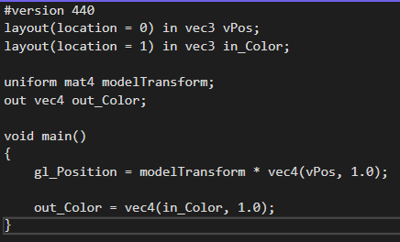
3D출력을 위한 작업
#version 440
layout(location = 0) in vec3 vPos;
layout(location = 1) in vec3 in_Color;
uniform mat4 modelTransform;
out vec4 out_Color;
void main()
{
gl_Position = modelTransform * vec4(vPos, 1.0);
out_Color = vec4(in_Color, 1.0);
}
버텍스 쉐이더 수정

Slide 38
CTransform클래스
객체의 이동, 회전, 스케일 등을 Object클래스에서 수행하는 것이 아니라 Ctransform클래스의 역할로 이전
따라서 행렬, 좌표 등의 값은 Ctransform클래스가 가지고 Cobject는 CTransform클래스의 포인터를 가지도록 수정

Slide 39
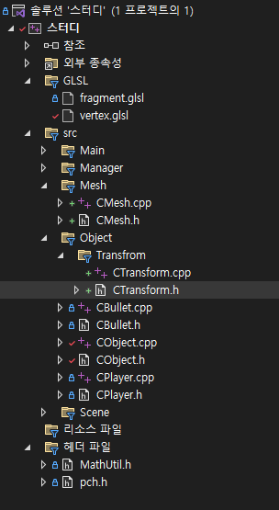
클래스 추가

Slide 40
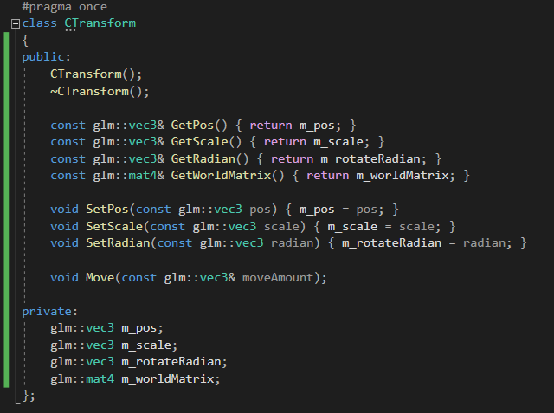
CTransform.h
#pragma once
class CTransform
{
public:
CTransform();
~CTransform();
const glm::vec3& GetPos() { return m_pos; }
const glm::vec3& GetScale() { return m_scale; }
const glm::vec3& GetRadian() { return m_rotateRadian; }
const glm::mat4& GetWorldMatrix() { return m_worldMatrix; }
void SetPos(const glm::vec3 pos) { m_pos = pos; }
void SetScale(const glm::vec3 scale) { m_scale = scale; }
void SetRadian(const glm::vec3 radian) { m_rotateRadian = radian; }
void Move(const glm::vec3& moveAmount);
private:
glm::vec3 m_pos;
glm::vec3 m_scale;
glm::vec3 m_rotateRadian;
glm::mat4 m_worldMatrix;
};

Slide 41
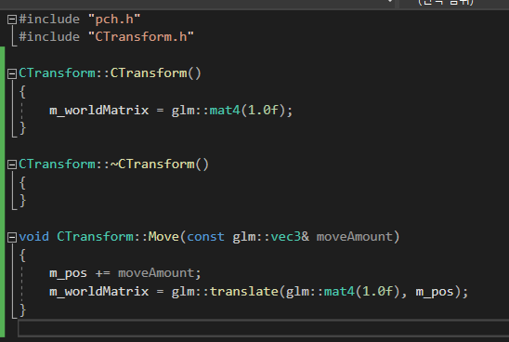
CTransform.cpp
#include "pch.h"
#include "CTransform.h"
CTransform::CTransform()
{
m_worldMatrix = glm::mat4(1.0f);
}
CTransform::~CTransform()
{
}
void CTransform::Move(const glm::vec3& moveAmount)
{
m_pos += moveAmount;
m_worldMatrix = glm::translate(glm::mat4(1.0f), m_pos);
}

Slide 42
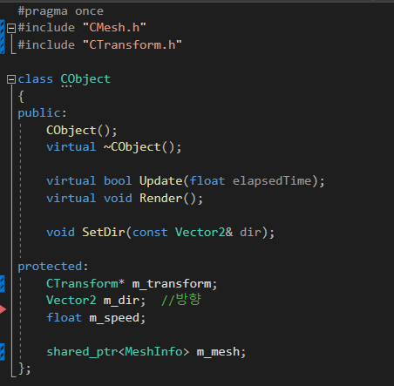
Cobject.h 수정
#pragma once
#include "CMesh.h"
#include "CTransform.h"
class CObject
{
public:
CObject();
virtual ~CObject();
virtual bool Update(float elapsedTime);
virtual void Render();
void SetDir(const Vector2& dir);
protected:
CTransform* m_transform;
Vector2 m_dir;//방향
float m_speed;
shared_ptr<MeshInfo> m_mesh;
};

Slide 43
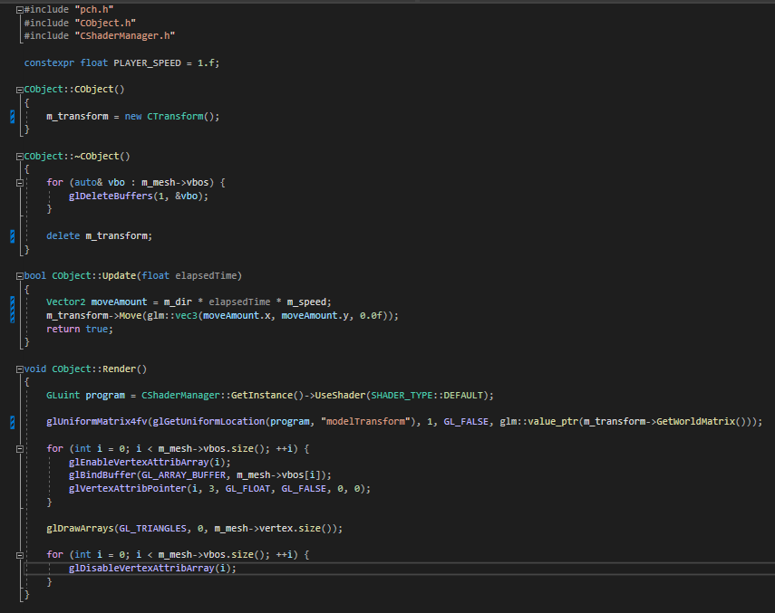
CObject.cpp
SetDir은 수정사항이 없어서 그대로 유지

Slide 44
#include "pch.h"
#include "CObject.h"
#include "CShaderManager.h"
constexpr float PLAYER_SPEED = 1.f;
CObject::CObject()
{
m_transform = new CTransform();
}
CObject::~CObject()
{
for (auto& vbo : m_mesh->vbos) {
glDeleteBuffers(1, &vbo);
}
delete m_transform;
}
bool CObject::Update(float elapsedTime)
{
Vector2 moveAmount = m_dir * elapsedTime * m_speed;
m_transform->Move(glm::vec3(moveAmount.x, moveAmount.y, 0.0f));
return true;
}
void CObject::Render()
{
GLuint program = CShaderManager::GetInstance()->UseShader(SHADER_TYPE::DEFAULT);
glUniformMatrix4fv(glGetUniformLocation(program, "modelTransform"), 1, GL_FALSE, glm::value_ptr(m_transform->GetWorldMatrix()));
for (int i = 0; i < m_mesh->vbos.size(); ++i) {
glEnableVertexAttribArray(i);
glBindBuffer(GL_ARRAY_BUFFER, m_mesh->vbos[i]);
glVertexAttribPointer(i, 3, GL_FLOAT, GL_FALSE, 0, 0);
}
glDrawArrays(GL_TRIANGLES, 0, m_mesh->vertex.size());
for (int i = 0; i < m_mesh->vbos.size(); ++i) {
glDisableVertexAttribArray(i);
}
}

Slide 45
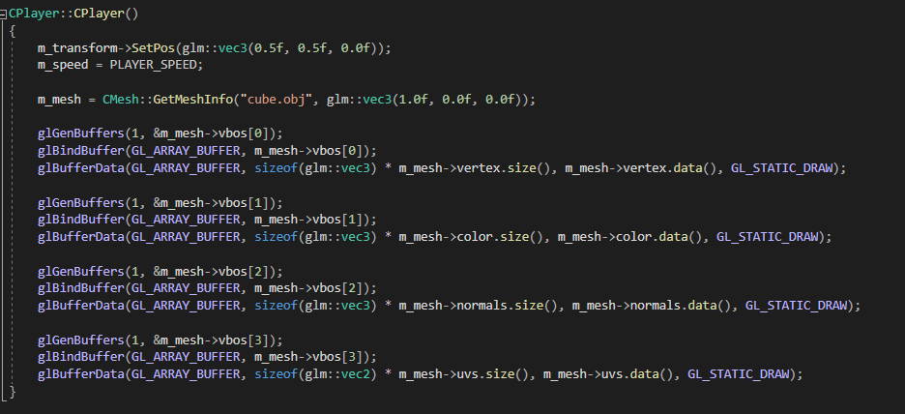
CPlayer.cpp

Slide 46
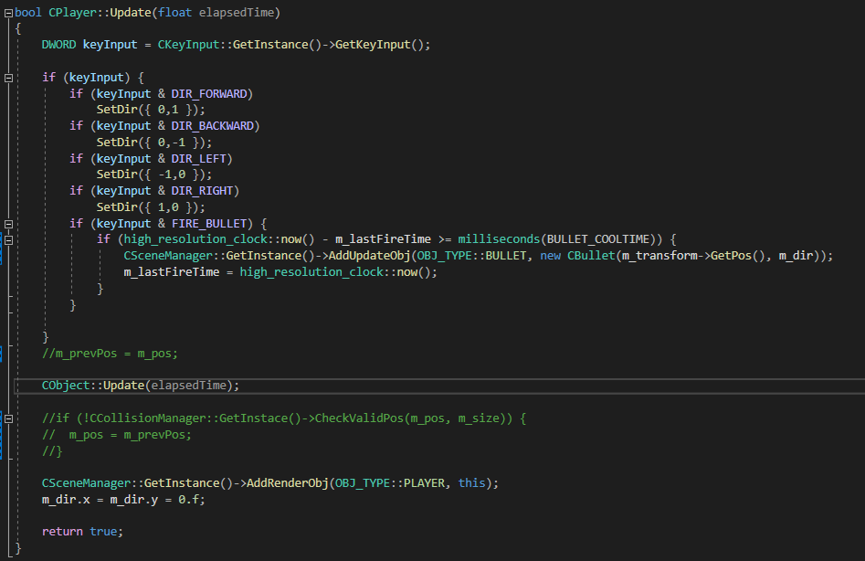

Slide 47
CPlayer::CPlayer()
{
m_transform->SetPos(glm::vec3(0.5f, 0.5f, 0.0f));
m_speed = PLAYER_SPEED;
m_mesh = CMesh::GetMeshInfo("cube.obj", glm::vec3(1.0f, 0.0f, 0.0f));
glGenBuffers(1, &m_mesh->vbos[0]);
glBindBuffer(GL_ARRAY_BUFFER, m_mesh->vbos[0]);
glBufferData(GL_ARRAY_BUFFER, sizeof(glm::vec3) * m_mesh->vertex.size(), m_mesh->vertex.data(), GL_STATIC_DRAW);
glGenBuffers(1, &m_mesh->vbos[1]);
glBindBuffer(GL_ARRAY_BUFFER, m_mesh->vbos[1]);
glBufferData(GL_ARRAY_BUFFER, sizeof(glm::vec3) * m_mesh->color.size(), m_mesh->color.data(), GL_STATIC_DRAW);
glGenBuffers(1, &m_mesh->vbos[2]);
glBindBuffer(GL_ARRAY_BUFFER, m_mesh->vbos[2]);
glBufferData(GL_ARRAY_BUFFER, sizeof(glm::vec3) * m_mesh->normals.size(), m_mesh->normals.data(), GL_STATIC_DRAW);
glGenBuffers(1, &m_mesh->vbos[3]);
glBindBuffer(GL_ARRAY_BUFFER, m_mesh->vbos[3]);
glBufferData(GL_ARRAY_BUFFER, sizeof(glm::vec2) * m_mesh->uvs.size(), m_mesh->uvs.data(), GL_STATIC_DRAW);
}

Slide 48
bool CPlayer::Update(float elapsedTime)
{
DWORD keyInput = CKeyInput::GetInstance()->GetKeyInput();
if (keyInput) {
if (keyInput & DIR_FORWARD)
SetDir({ 0,1 });
if (keyInput & DIR_BACKWARD)
SetDir({ 0,-1 });
if (keyInput & DIR_LEFT)
SetDir({ -1,0 });
if (keyInput & DIR_RIGHT)
SetDir({ 1,0 });
if (keyInput & FIRE_BULLET) {
if (high_resolution_clock::now() - m_lastFireTime >= milliseconds(BULLET_COOLTIME)) {
CSceneManager::GetInstance()->AddUpdateObj(OBJ_TYPE::BULLET, new CBullet(m_transform->GetPos(), m_dir));
m_lastFireTime = high_resolution_clock::now();
}
}
}
//m_prevPos = m_pos;
CObject::Update(elapsedTime);
//if (!CCollisionManager::GetInstace()->CheckValidPos(m_pos, m_size)) {
//m_pos = m_prevPos;
//}
CSceneManager::GetInstance()->AddRenderObj(OBJ_TYPE::PLAYER, this);
m_dir.x = m_dir.y = 0.f;
return true;
}

Slide 49
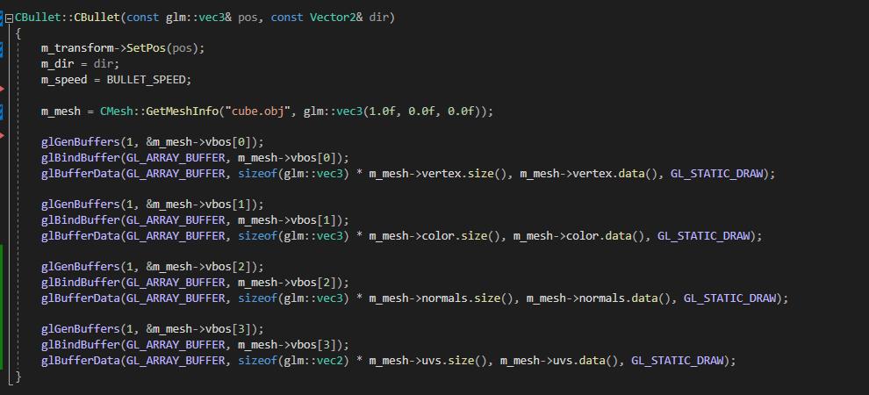
Cbullet.cpp

Slide 50
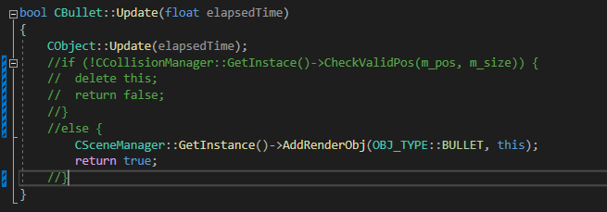

Slide 51
CBullet::CBullet(const glm::vec3& pos, const Vector2& dir)
{
m_transform->SetPos(pos);
m_dir = dir;
m_speed = BULLET_SPEED;
m_mesh = CMesh::GetMeshInfo("cube.obj", glm::vec3(1.0f, 0.0f, 0.0f));
glGenBuffers(1, &m_mesh->vbos[0]);
glBindBuffer(GL_ARRAY_BUFFER, m_mesh->vbos[0]);
glBufferData(GL_ARRAY_BUFFER, sizeof(glm::vec3) * m_mesh->vertex.size(), m_mesh->vertex.data(), GL_STATIC_DRAW);
glGenBuffers(1, &m_mesh->vbos[1]);
glBindBuffer(GL_ARRAY_BUFFER, m_mesh->vbos[1]);
glBufferData(GL_ARRAY_BUFFER, sizeof(glm::vec3) * m_mesh->color.size(), m_mesh->color.data(), GL_STATIC_DRAW);
glGenBuffers(1, &m_mesh->vbos[2]);
glBindBuffer(GL_ARRAY_BUFFER, m_mesh->vbos[2]);
glBufferData(GL_ARRAY_BUFFER, sizeof(glm::vec3) * m_mesh->normals.size(), m_mesh->normals.data(), GL_STATIC_DRAW);
glGenBuffers(1, &m_mesh->vbos[3]);
glBindBuffer(GL_ARRAY_BUFFER, m_mesh->vbos[3]);
glBufferData(GL_ARRAY_BUFFER, sizeof(glm::vec2) * m_mesh->uvs.size(), m_mesh->uvs.data(), GL_STATIC_DRAW);
}

Slide 52
bool CBullet::Update(float elapsedTime)
{
CObject::Update(elapsedTime);
//if (!CCollisionManager::GetInstace()->CheckValidPos(m_pos, m_size)) {
//delete this;
//return false;
//}
//else {
CSceneManager::GetInstance()->AddRenderObj(OBJ_TYPE::BULLET, this);
return true;
//}
}

Slide 53
CPlayer와 Cbullet은생성자와 Update함수 외에 수정사항 없음

Slide 54
클래스를 분할하는 이유
Ctransform을 만들지 않고 해당 정보를 Cobject클래스에 넣어도 되는데 왜 나눌까
이전에도 말했듯이 유지보수를 위해
객체지향프로그래밍 설계 원칙 SOLID에 대해서 한번 알아보자
SOLID 설계원칙 → 프레임워크를 만드는 이유

Slide 55
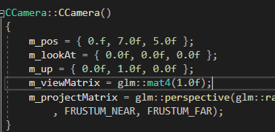
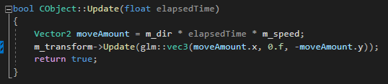
카메라 위치, 플레이어 이동 변경
카메라 위치 이동
X,Y축 이동이 아닌 X,Z축 이동으로 변경

Slide 56
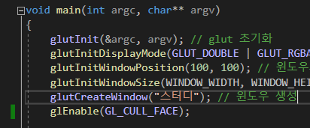
뒷면 컬링

Slide 57

바운딩 박스의 종류
AABB
OBB
60도 회전
60도 회전
AABB는 x,y,z축이랑 평행한 바운딩 박스 따라서 객체가 회전해도 바운딩 박스에는 적용이 안됨
끝의 좌표를 가지고 크기가 정해짐
OBB는 객체의 초기 상태에서 회전이 함께 적용

Slide 58
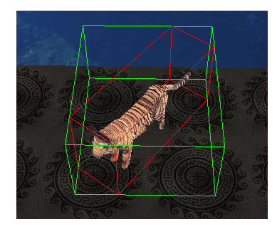
바운딩 박스
 | AABB | OBB
회전 | 미적용 | 적용
충돌 검출 속도 | 빠르다 | 느리다
초록색이 AABB
빨간색이 OBB
게임에 따라 사용할 바운딩박스 종류를 선택

Slide 59
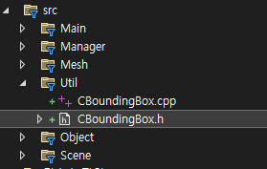
바운딩 박스 만들기
아쉽게도 OpenGL, glm라이브러리에서 제공해주는 바운딩 박스가 없음
직접 만들어보자..
Util폴더를 추가하고 CBoundingBox클래스 추가

Slide 60
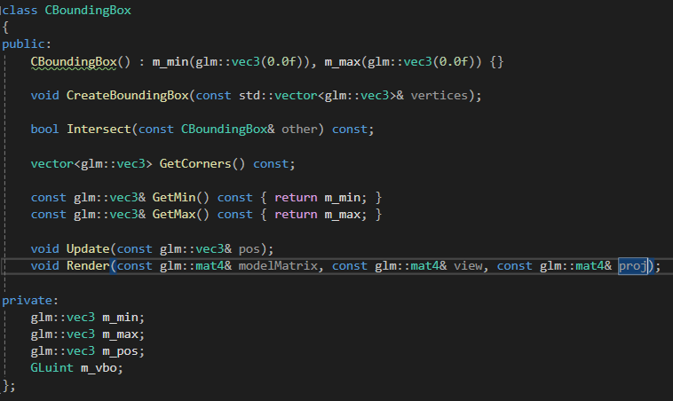
AABB
좌표의 벡터로부터 바운딩박스 만들기
충돌체크
꼭짓점 좌표 가져오기

Slide 61
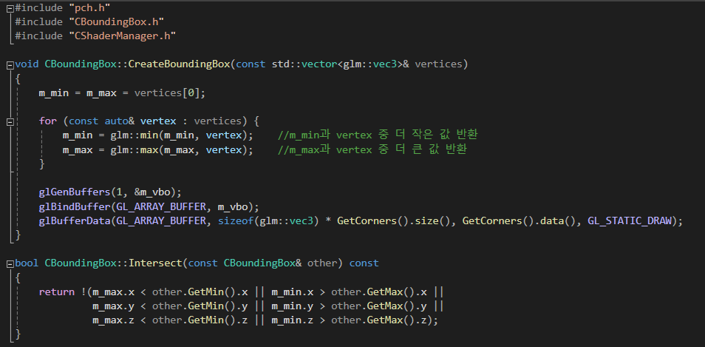
CreateBoundingBox - 가장 작은 좌표와 가장 큰 좌표를 구해서 정육면체 구성
Intersect – 충돌체크 함수, true 반환 시 충돌

Slide 62
CBoundingBox.h
#pragma once
class CBoundingBox
{
public:
CBoundingBox() : m_min(glm::vec3(0.0f)), m_max(glm::vec3(0.0f)) {}
void CreateBoundingBox(const std::vector<glm::vec3>& vertices);
bool Intersect(const CBoundingBox& other) const;
vector<glm::vec3> GetCorners() const;
const glm::vec3& GetMin() const { return m_min; }
const glm::vec3& GetMax() const { return m_max; }
void Update(const glm::vec3& pos);
void Render(const glm::mat4& modelMatrix, const glm::mat4& view, const glm::mat4& proj);
private:
glm::vec3 m_min;
glm::vec3 m_max;
glm::vec3 m_pos;
GLuint m_vbo;
};

Slide 63
CBoundingBox.cpp
#include "pch.h"
#include "CBoundingBox.h"
#include "CShaderManager.h"
void CBoundingBox::CreateBoundingBox(const std::vector<glm::vec3>& vertices)
{
m_min = m_max = vertices[0];
for (const auto& vertex : vertices) {
m_min = glm::min(m_min, vertex); //m_min과 vertex 중 더 작은 값 반환
m_max = glm::max(m_max, vertex); //m_max과 vertex 중 더 큰 값 반환
}
glGenBuffers(1, &m_vbo);
glBindBuffer(GL_ARRAY_BUFFER, m_vbo);
glBufferData(GL_ARRAY_BUFFER, sizeof(glm::vec3) * GetCorners().size(), GetCorners().data(), GL_STATIC_DRAW);
}
bool CBoundingBox::Intersect(const CBoundingBox& other) const
{
return !(m_max.x < other.GetMin().x || m_min.x > other.GetMax().x ||
m_max.y < other.GetMin().y || m_min.y > other.GetMax().y ||
m_max.z < other.GetMin().z || m_min.z > other.GetMax().z);
}
vector<glm::vec3> CBoundingBox::GetCorners() const
{
std::vector<glm::vec3> corners;
//bottom
corners.push_back(glm::vec3(m_min.x, m_min.y, m_min.z));
corners.push_back(glm::vec3(m_min.x, m_min.y, m_max.z));
corners.push_back(glm::vec3(m_max.x, m_min.y, m_max.z));
corners.push_back(glm::vec3(m_max.x, m_min.y, m_min.z));
//top
corners.push_back(glm::vec3(m_min.x, m_max.y, m_min.z));
corners.push_back(glm::vec3(m_min.x, m_max.y, m_max.z));
corners.push_back(glm::vec3(m_max.x, m_max.y, m_max.z));
corners.push_back(glm::vec3(m_max.x, m_max.y, m_min.z));
//left
corners.push_back(glm::vec3(m_min.x, m_min.y, m_min.z));
corners.push_back(glm::vec3(m_min.x, m_min.y, m_max.z));
corners.push_back(glm::vec3(m_min.x, m_max.y, m_max.z));
corners.push_back(glm::vec3(m_min.x, m_max.y, m_min.z));
//right
corners.push_back(glm::vec3(m_max.x, m_min.y, m_max.z));
corners.push_back(glm::vec3(m_max.x, m_min.y, m_min.z));
corners.push_back(glm::vec3(m_max.x, m_max.y, m_min.z));
corners.push_back(glm::vec3(m_max.x, m_max.y, m_max.z));
//front
corners.push_back(glm::vec3(m_max.x, m_max.y, m_max.z));
corners.push_back(glm::vec3(m_min.x, m_max.y, m_max.z));
corners.push_back(glm::vec3(m_min.x, m_min.y, m_max.z));
corners.push_back(glm::vec3(m_max.x, m_min.y, m_max.z));
//back
corners.push_back(glm::vec3(m_max.x, m_min.y, m_min.z));
corners.push_back(glm::vec3(m_min.x, m_min.y, m_min.z));
corners.push_back(glm::vec3(m_min.x, m_max.y, m_min.z));
corners.push_back(glm::vec3(m_max.x, m_max.y, m_min.z));
return corners;
}
void CBoundingBox::Update(const glm::vec3& pos)
{
m_pos = pos;
}
void CBoundingBox::Render(const glm::mat4& modelMatrix, const glm::mat4& view, const glm::mat4& proj)
{
GLuint program = CShaderManager::GetInstance()->UseShader(SHADER_TYPE::BOUNDING_BOX);
glEnableVertexAttribArray(0);
glBindBuffer(GL_ARRAY_BUFFER, m_vbo);
glVertexAttribPointer(0, 3, GL_FLOAT, GL_FALSE, 0, 0);
glUniformMatrix4fv(glGetUniformLocation(program, "viewTransform"), 1, GL_FALSE, glm::value_ptr(view));
glUniformMatrix4fv(glGetUniformLocation(program, "projectionTransform"), 1, GL_FALSE, glm::value_ptr(proj));
glUniformMatrix4fv(glGetUniformLocation(program, "modelTransform"), 1, GL_FALSE, glm::value_ptr(modelMatrix));
glLineWidth(4.0f);
glDrawArrays(GL_LINE_LOOP, 0, 4);
glDrawArrays(GL_LINE_LOOP, 4, 4);
glDrawArrays(GL_LINE_LOOP, 8, 4);
glDrawArrays(GL_LINE_LOOP, 16, 4);
glDrawArrays(GL_LINE_LOOP, 20, 4);
glDrawArrays(GL_LINE_LOOP, 24, 4);
glDisableVertexAttribArray(0);
}

Slide 64
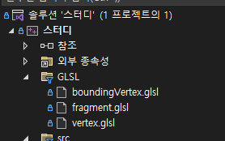
쉐이더 추가
바운딩박스용 쉐이더 추가

Slide 65
boundingVertex.glsl
#version 440
layout(location = 0) in vec3 vPos;
uniform mat4 viewTransform;
uniform mat4 projectionTransform;
uniform mat4 modelTransform;
out vec4 out_Color;
void main()
{
gl_Position = projectionTransform * viewTransform * modelTransform * vec4(vPos, 1.0);
out_Color = vec4(0.0, 1.0, 1.0, 1.0);
}

Slide 66
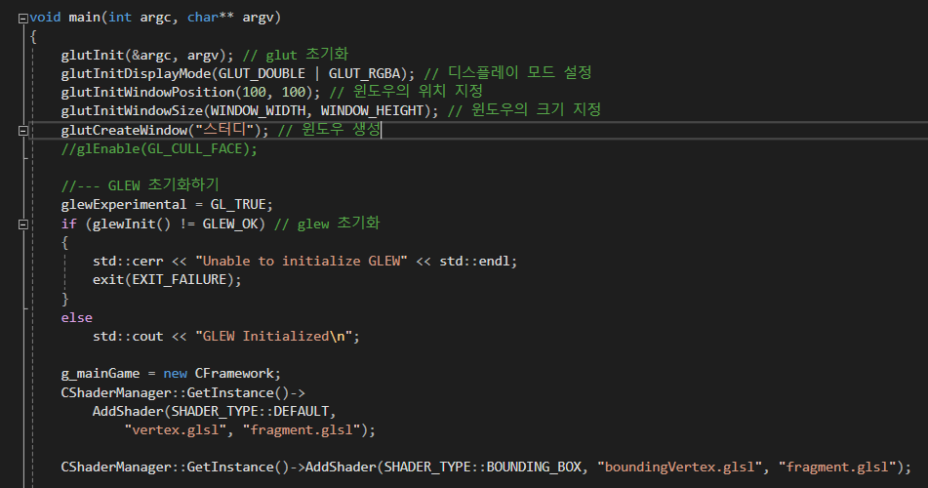
ShaderManager에 쉐이더 등록
Pch.h에 있는 SHADER_TYPE enum class에 BOUNDING_BOX를 추가해야함

Slide 67
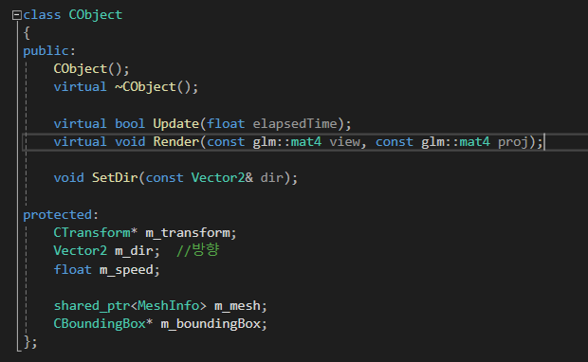
CObject클래스 수정
변경한 이유
- 바운딩박스를 출력할 때 카메라의
viewMatrix, projectionMatrix가 필요함
이를 인자로 넘겨주기 위함
- 좋은 방법은 아님 → 어떻게 고쳐할까??
추가
인자 추가, cpp에도 동일하게 변경

Slide 68
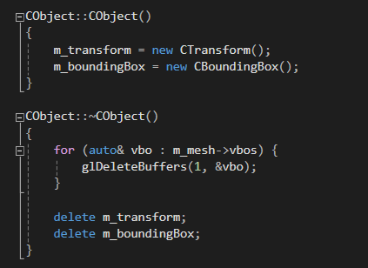
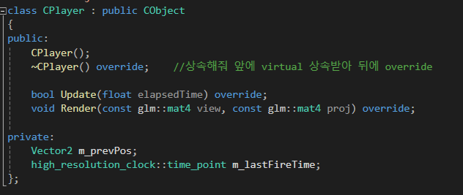
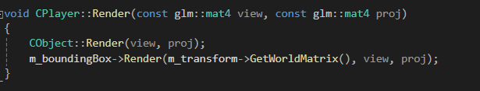
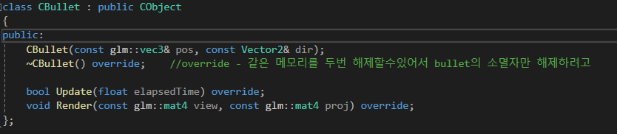
빨간 네모 모두 수정하고 cpp파일도 수정해야함 Render인자도 모두 수정

Slide 69
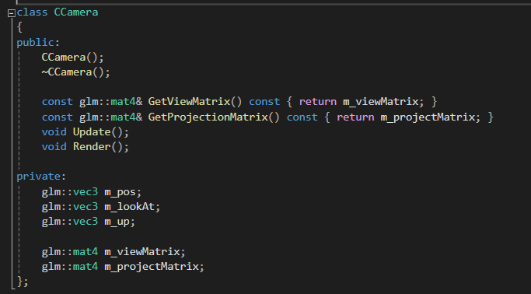
Ccamera 수정
Cpp에서 Ccamera 생성자에서 m_pos 초기화할때 y좌표를 7로

Slide 70
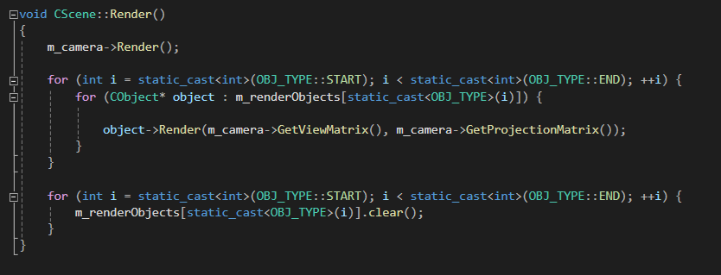
Cscene수정
버그 없도록 수정하고 실행해보자

Slide 71
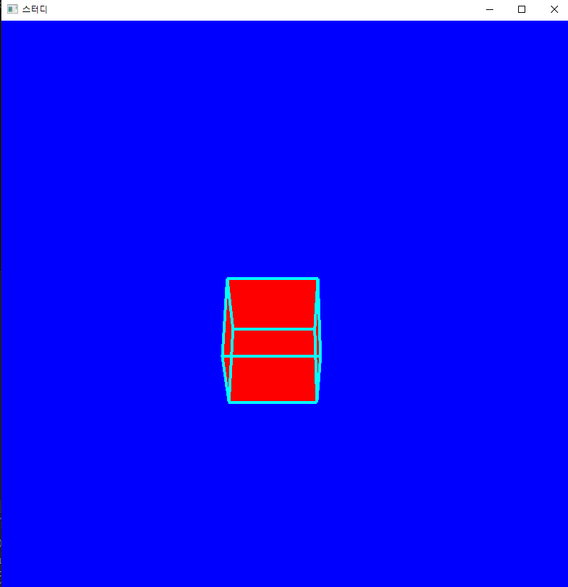
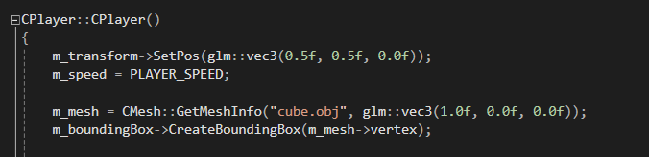
실행화면
플레이어의 생성자에서 test.obj를 cube.obj로 변경하고 실행

Slide 72
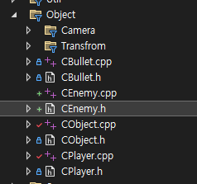
적 객체 추가
Object폴더 안에 CEnemy클래스 추가

Slide 73
Cenemy.h
#pragma once
#include "CObject.h"
class CEnemy : public CObject
{
public:
CEnemy();
~CEnemy() override;
bool Update(float elapsedTime) override;
void Render(const glm::mat4 view, const glm::mat4 proj) override;
};

Slide 74
Cenemy.cpp
#include "pch.h"
#include "CEnemy.h"
#include "CSceneManager.h"
CEnemy::CEnemy()
{
m_transform->SetPos(glm::vec3(0.5f, 0.5f, 0.5f));
m_mesh = CMesh::GetMeshInfo("sphere.obj", glm::vec3(0.0f, 1.0f, 0.0f));
glGenBuffers(1, &m_mesh->vbos[0]);
glBindBuffer(GL_ARRAY_BUFFER, m_mesh->vbos[0]);
glBufferData(GL_ARRAY_BUFFER, sizeof(glm::vec3) * m_mesh->vertex.size(), m_mesh->vertex.data(), GL_STATIC_DRAW);
glGenBuffers(1, &m_mesh->vbos[1]);
glBindBuffer(GL_ARRAY_BUFFER, m_mesh->vbos[1]);
glBufferData(GL_ARRAY_BUFFER, sizeof(glm::vec3) * m_mesh->color.size(), m_mesh->color.data(), GL_STATIC_DRAW);
glGenBuffers(1, &m_mesh->vbos[2]);
glBindBuffer(GL_ARRAY_BUFFER, m_mesh->vbos[2]);
glBufferData(GL_ARRAY_BUFFER, sizeof(glm::vec3) * m_mesh->normals.size(), m_mesh->normals.data(), GL_STATIC_DRAW);
glGenBuffers(1, &m_mesh->vbos[3]);
glBindBuffer(GL_ARRAY_BUFFER, m_mesh->vbos[3]);
glBufferData(GL_ARRAY_BUFFER, sizeof(glm::vec2) * m_mesh->uvs.size(), m_mesh->uvs.data(), GL_STATIC_DRAW);
}
CEnemy::~CEnemy()
{
}
bool CEnemy::Update(float elapsedTime)
{
CSceneManager::GetInstance()->AddRenderObj(OBJ_TYPE::PLAYER, this);
return true;
}
void CEnemy::Render(const glm::mat4 view, const glm::mat4 proj)
{
CObject::Render(view, proj);
}

Slide 75
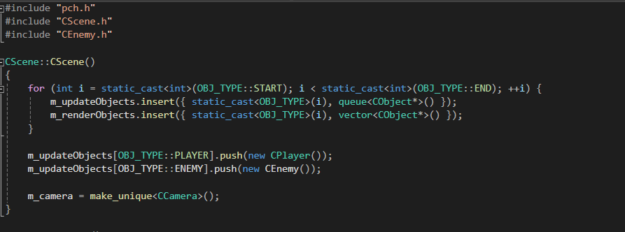
CScene수정

Slide 76
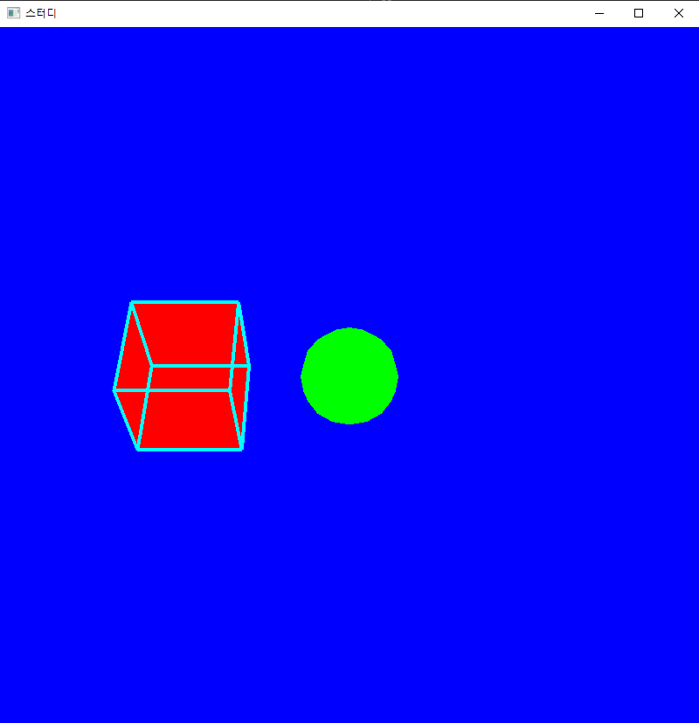
적 객체
기능은 후에 추가
현재는 구의 형태로 고정된 위치에서 그리기만
실행해보기

Slide 77
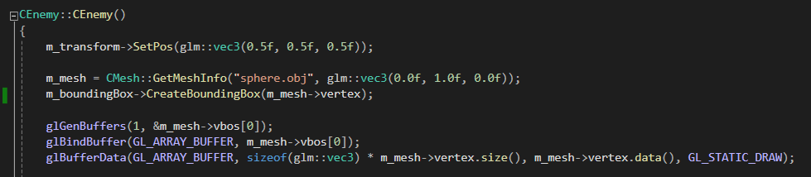
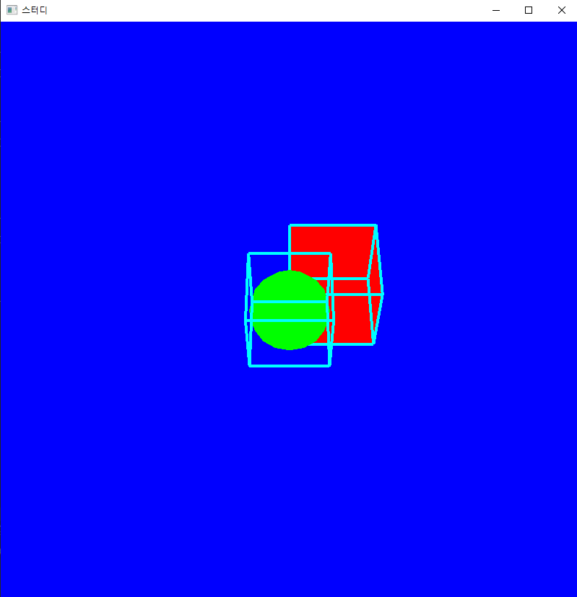
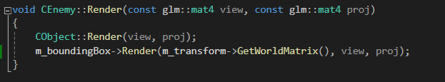
적 객체 바운딩박스 추가

Slide 78
충돌처리

